Slide 1
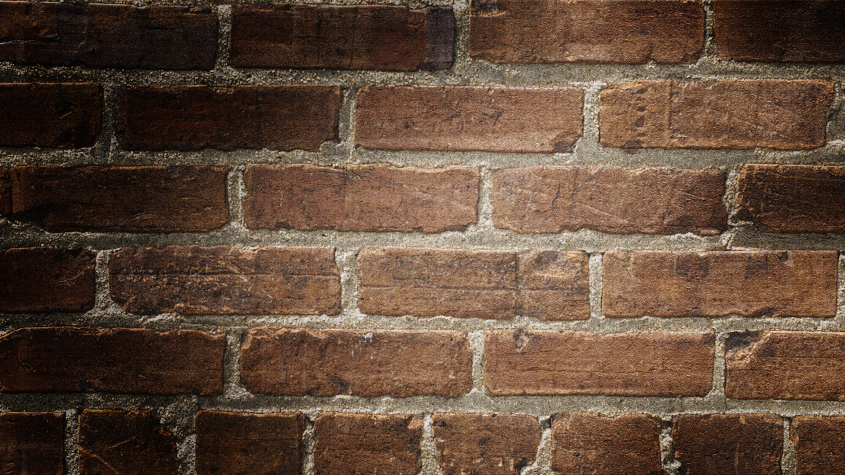
Cultura tiahuanaco

Slide 2
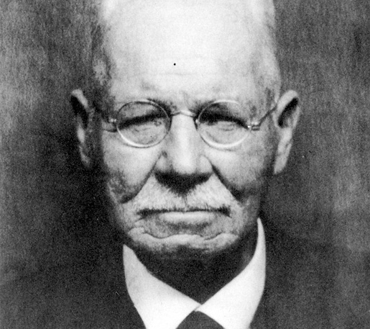
Pedro Cieza de León el primer europeo en encontrar los restos arqueológicos de Tiwanaku
En el siglo XVI.

Slide 3
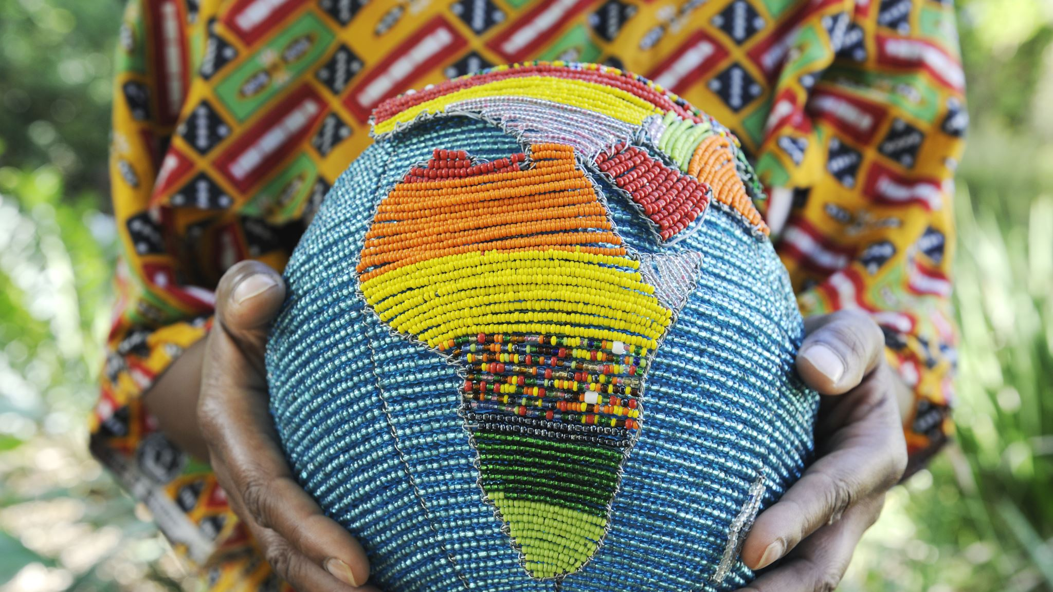
que es la cultura tiahuanaco?
fue el centro de la civilización tiahuanacota, una cultura preincaica que basaba su economía en la agricultura, la ganadería y la arquitectura, y que abarcó los territorios de la meseta del Collao, entre el oeste de Bolivia, suroeste de Perú, el norte de Argentina y el norte de Chile
Cual es la importancia de la cultura tiahuanaco?
porque fue la base principal donde se asentaron los elementos esenciales, principalmente económicos, políticos y sociales, del posterior Impero Inca.

Slide 4
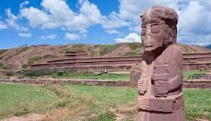
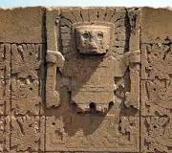
Cual es el origen de la cultura tiahuanaco?
antes de que el imperio Incaico dominara los Andes, en la cuenca del lago Titicaca nació una cultura que durante siglos fue una de las más importantes de Sudamérica. Se la conoce como tiahuanaco por el nombre de su capital, Tiwanaku, situada en la orilla sur del lago Titicaca.
¿Cuál es la religión de la cultura tiahuanaco?
El culto debió estar centrado en el Sol -Viracocha- quiensurgió de las profundidades del Titicaca para crear el cielo y la tierra, la luna, las estrellas y el día. Algunas divinidades fueron profusamente representadas en su arte, tales como la llama, el felino, las cabezas trofeo y el Sacrificador.

Slide 5
¿Cómo se llama el dios principal de la cultura Tiahuanaco?
Dios Huiracocha en la Puerta del Sol de Tiahuanaco.
Probablemente Viracocha fue una antigua divinidad desplazada a consecuencia de las victorias obtenidas por Pachacuti Inca Yupanqui y la creación de una casta de soberanos que adoptó el culto solar a Inti como categoría principal de su panteón.
¿Quién era el dios Wiracocha?

Slide 6
¿Dónde se encuentra ubicada la cultura Tiahuanaco?
La cultura Tiahuanaco se desarrolló en el altiplano del Lago Titicaca, que se encuentra entre Perú y Bolivia. Destacó en la escultura monumental y en la arquitectura de piedra.
¿Cuáles son los 3 periodos de la cultura Tiahuanaco?
Aldeano, urbano e imperial.
¿Qué es el periodo aldeano?
Durante este período la vida en Mesoamérica se hace del todo dependiente del cultivo de plantas domesticadas. Cada aldea estaba formada por una o por algunas familias extensas.

